Slide 1
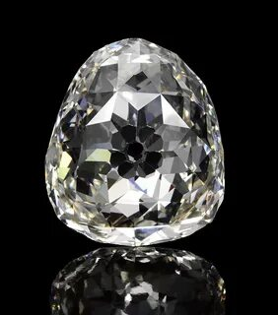
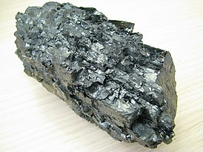
«Уголь – ценнейшее из полезных ископаемых, – ответил инженер, - и природа как будто решила доказать это, создав алмаз, ибо он, в сущности, не что иное, как кристаллический углерод».
Ж. Верн «Таинственный остров»

Slide 2
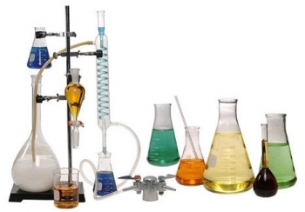
Тема урока «Угольная кислота и её соли, их физические и химические свойства, получение и применение. Качественная реакция на карбонат-ионы. Использование карбонатов в быту, медицине, промышленности и сельском хозяйстве»

Slide 3
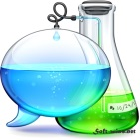
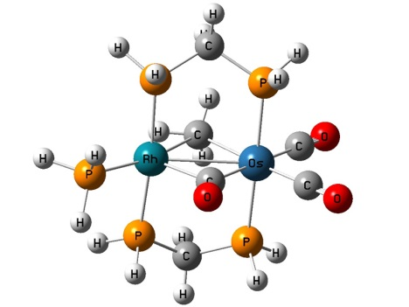
ЦЕЛИ:
- рассмотреть строение молекулы угольной кислоты, способы получения и ее свойства;
- сформировать представление о свойствах солей угольной кислоты;
- ознакомиться с качественной реакцией на карбонат - ион
- рассмотреть применение и биологическую роль угольной кислоты.

Slide 4
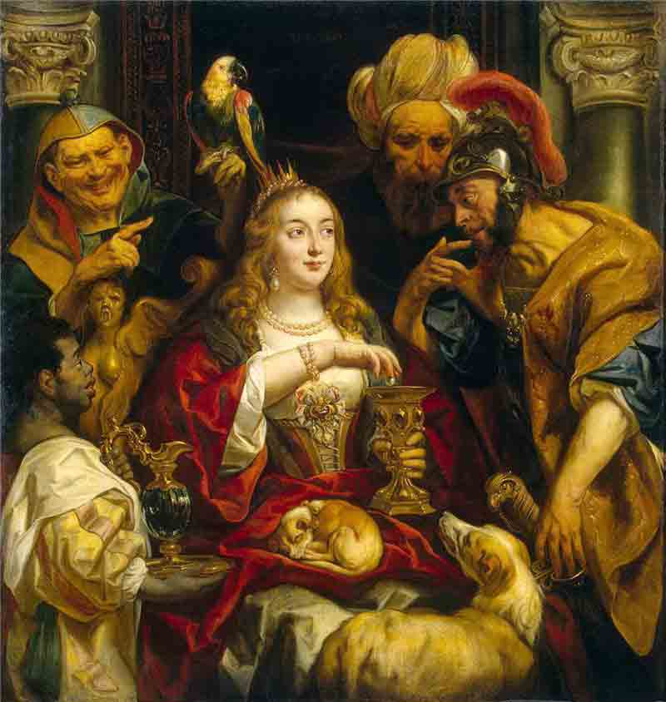
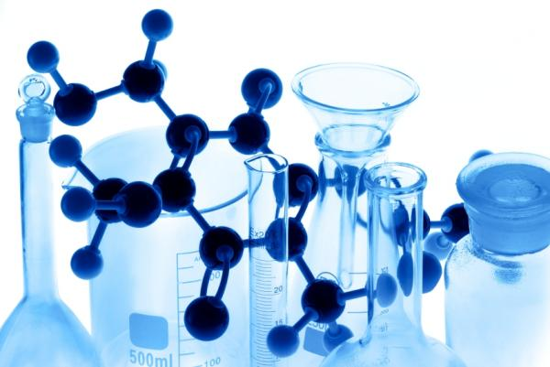
Объясните исторический факт с химической точки зрения
В романе Г.Г. Хаггарда «Клеопатра» написано:
«… она вынула из уха одну из трёх огромных жемчужин и опустила жемчужину в уксусную кислоту. Наступило молчание. Потрясённые гости, замерев, наблюдали,
как несравненная жемчужина медленно растворяется. Вот от неё не осталось и следа, и тогда Клеопатра подняла кубок, покрутила его, взбалтывая, и выпила всё до последней капли».

Slide 5
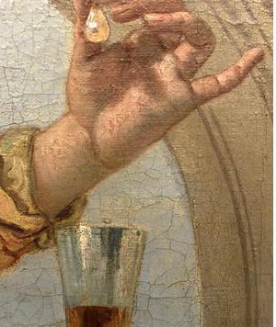
Что же произошло с жемчужиной, и почему Клеопатра смогла выпить «крепкий уксус»?

Slide 6
проверяем
1.Na₂CO₃ + 2HCl = CO₂ + 2NaCl + H₂O
2.2Na⁺+ CO₃²⁻ + 2H⁺ + 2Cl⁻ = CO₂ + 2Na⁺ +2Cl⁻ + H₂O
3.CO₃²⁻ + 2H⁺ = CO₂ + H₂O
1. Na₂CO₃ + CaCl₂ = CaCO₃ + 2NaCl
2. 2Na⁺+ CO₃²⁻ + Са²⁺+ 2Cl⁻ = CaCO₃ +2Na⁺+ 2Cl⁻
3.. CO₃²⁻+ Са²⁺ = CaCO₃

Slide 7
1. Негашеную известь «погасили» водой. В полученный раствор пропустили газ, который выделяется при нагревании гидрокарбоната натрия, при этом наблюдали образование и последующее растворение. Напишите уравнения описанных реакций.
3. К нерастворимой в воде соли белого цвета, которая встречается в природе в виде широко используемого в строительстве и архитектуре минерала, прилили раствор соляной кислоты, в результате соль растворилась, и выделился газ, при пропускании которого через известковую воду выпал осадок белого цвета; осадок растворился при дальнейшем пропускании газа. При кипячении полученного раствора выпадает осадок. Напишите уравнения описанных реакций.

Slide 8
Проверим!
CaO + H₂O = Ca(OH)₂
2NaHCO₃ →Na₂CO₃ + CO₂ ↑ + H₂O
CO₂ + Ca(OH)₂ = CaCO₃↓ + H₂O
CaCO₃ + CO₂ + H₂O = Ca(HCO₃)₂
t
СаСО₃ + 2HCl = CaCl₂ + CO₂↑ + H₂O
Ca(OH)₂ + CO₂ = CaCO₃↓ + H₂O
CaCO₃ + CO₂ + H₂O = Ca(HCO₃)₂
Ca(HCO₃)₂ = CaCO₃ + CO₂ + H₂O
t

Slide 9
Д/З! Повторить п. 35, решить упр. 2,5,7 с. 129. Подготовить коллаж «Круговорот углерода в природе»!

Slide 10
Спасибо за внимание!

